Slide 1
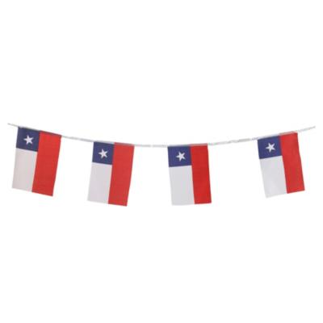
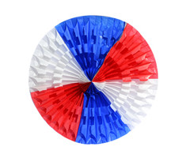
PLANIFICACIÓN CLASES VIRTUALES SEMANA N° 27 FECHA : 30- septiembre-2020
Colegio Jean Piaget
Mi escuela, un lugar para aprender y crecer en un ambiente saludable

Slide 2
ASIGNATURA /CURSO | Artes Visuales 5° Básico
NOMBRE DEL PROFESOR/A | Alicia Cuellar
EDUCADORA DIFERENCIAL | Estrella
OBJETIVO DE APRENDIZAJE PRIORIZACIÓN NIVEL 1 | Crear trabajos de arte y diseños a partir de sus propias ideas y de la observación del: › entorno cultural: Chile, su paisaje y sus costumbres en el pasado y en el presente › entorno artístico: impresionismo y postimpresionismo; y diseño en Chile, Latinoamérica y del resto del mundo (OA 1)
INDICADORES DE EVALUACIÓN PARA OA | -Seleccionan materiales y procedimientos para la creación individual (pintura, escultura y representaciones, entre otros). - Crean esculturas y relieves basados en costumbres y arquitectura chilena, usando materiales y procedimientos adecuadamente.
CONTENIDO /HABILIDADES | › Demostrar disposición a expresar artísticamente las propias ideas y sentimientos. › Valorar y cuidar el patrimonio artístico de su comunidad, región, país y de la humanidad.
OBJETIVO DE LA CLASE | Crear paisaje natural utilizando solo materiales de reciclaje.
EVALUACIÓN | Ticket de salida

Slide 3
Reglas para una buena clase
Puntualidad
tener materiales solicitados
Ser respetuoso con el profesor y sus compañeros
Mantener micrófono apagado y cámara encendida(solo si el alumno quiere)
Dudas o consultas
Estar atento a la clase online

Slide 4
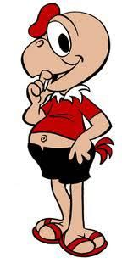
Inicio Activación Conocimientos Previos
RECORDEMOS
¿Qué elementos debe contener un paisaje natural?
¿Dónde puedo encontrar un paisaje natural?

Slide 5
Paisaje natural
Algunos ejemplos de paisajes naturales son: los parques (áreas naturales poco transformadas por la mano del hombre, las cuales, ya sea por su belleza, representatividad de sus ecosistemas, singularidad de su flora o fauna, poseen valores estéticos, educativos, entre otros, cuya conservación merece ser llevada a cabo)

Slide 6
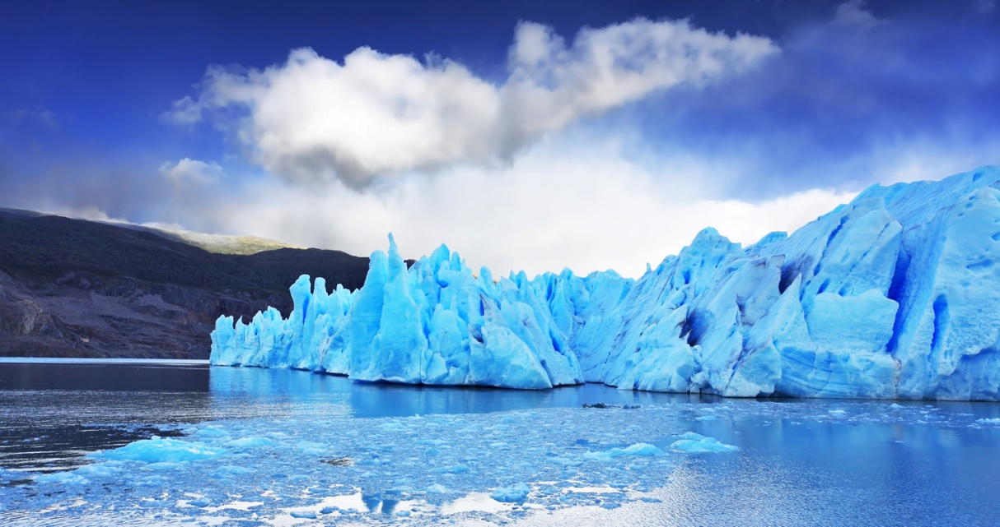
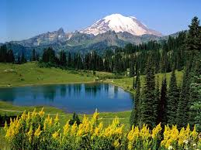
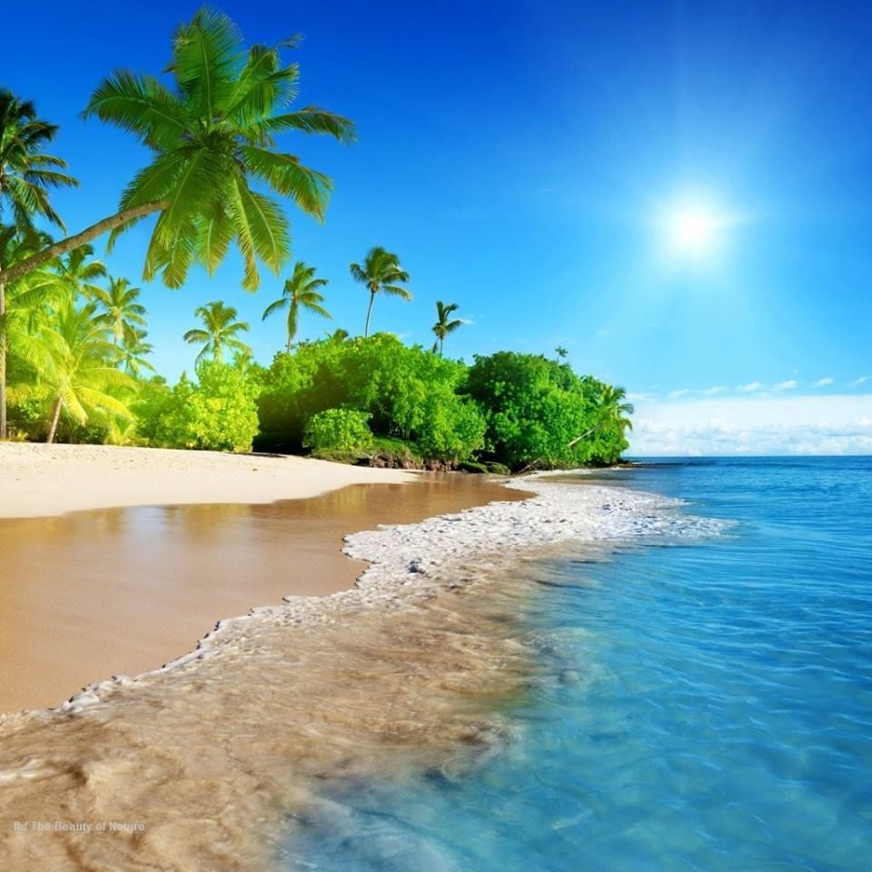
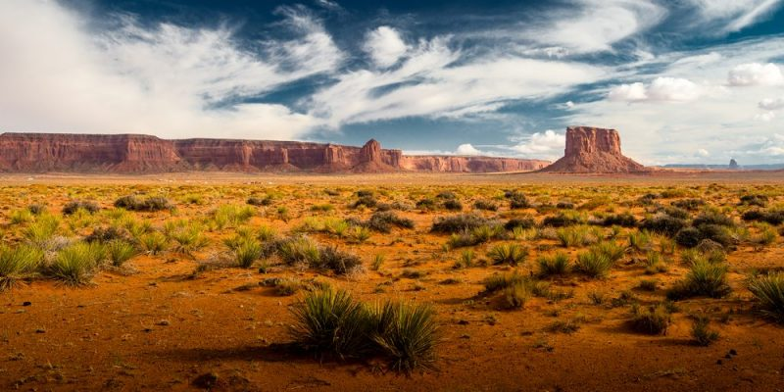
EJEMPLO DE PAISAJES

Slide 7
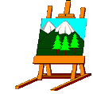
A EVALUAR
AHORA QUE YA RECORDAMOS UN POCO MÁS SOBRE LOS PAISAJES NATURALES, ES MOMENTO DE COMENZAR A CREAR:
Con tus materiales seleccionados, es momento de imaginar y crear tu propio paisaje natural.
Recuerda que tu obra solo debe ser creada con material de reciclaje.
Debes tener mucha imaginación.

Slide 8
Pauta de Evaluación
INDICADORES | LOGRADO (3PTS) | MEDIANAMENTE LOGRADO (2 PTS) | POR LOGRAR (1PTO) | TOTAL
¿Qué paisaje de nuestro país representaste? Explica | El alumno identifica y reconoce un paisaje de nuestro país | El alumno solo identifica o reconoce un paisaje de nuestro país | El alumno no identifica ni reconoce paisaje de nuestro país
¿Qué materiales de reciclado utilizaste para tú trabajo? | El alumno nombra y utiliza 3 materiales de reciclaje | El alumno solo nombra y utiliza 1 o 2 materiales de reciclaje. | El alumno no utiliza materiales de reciclaje
¿Qué procedimientos utilizaste al momento de crear tú paisaje? Explica | El alumno nombra 3 procedimientos realizados en su paisaje | El alumno solo nombra 1 o 2 procedimientos realizados en su paisaje | El alumno no nombra ningún procedimiento.

Slide 9
TICKET DE SALIDA
ASIGNATURA Artes Visuales
SEMANA 27
CIERRE
Nombre: _______________________________________
1- ¿Qué paisaje de nuestro país representaste? Explica
2- ¿Qué materiales de reciclado utilizaste para tú trabajo?
3- ¿Qué procedimientos utilizaste al momento de crear tú paisaje? Explica
Enviar fotografía de este ticket de salida al:
Correo: Alicia.cuellar@colegio-jeanPiaget.cl

